Slide 1

Xây Dựng Website Bán Linh Kiện Điện Tử
Nghiên cứu, phân tích thiết kế và hiện thực hóa hệ thống thương mại điện tử chuyên cung cấp linh kiện máy tính và thiết bị điện tử
Học kỳ 5 | Năm học 2025 - 2026
GVHD: Thầy Nguyễn Nhựt Lam
Khoa Công Nghệ Thông Tin

Slide 2
CHƯƠNG 1
Tổng Quan & Lý Thuyết Nền Tảng
Tìm hiểu tính cấp thiết, mục tiêu đề tài, phạm vi nghiên cứu và nền tảng công nghệ sử dụng trong dự án.

Slide 3
Tính Cấp Thiết & Mục Tiêu Đề Tài
Bùng nổ Thương mại điện tử: Nhu cầu mua sắm linh kiện điện tử, máy tính trực tuyến tăng mạnh. Người tiêu dùng cần nền tảng tiện lợi, minh bạch thông số kỹ thuật.
Mục tiêu chính: Xây dựng website bán linh kiện chuẩn, tối ưu trải nghiệm người dùng từ tìm kiếm, xem chi tiết đến đặt hàng trực tuyến.
Mục tiêu quản trị: Cung cấp công cụ quản lý kho hàng, quản lý đơn hàng, công nợ và tự động xuất báo cáo doanh thu chính xác cho quản trị viên.
An toàn & Tinh gọn: Đảm bảo toàn vẹn dữ liệu giao dịch, bảo mật thông tin người dùng và tối ưu tốc độ phản hồi của hệ thống.

Slide 4
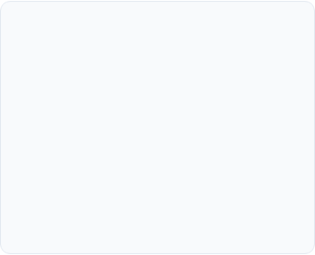
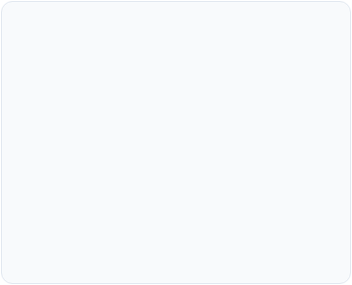
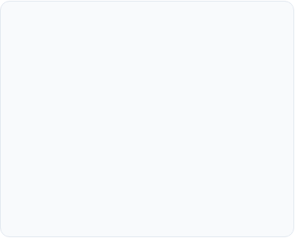






Phạm Vi & Phương Pháp Nghiên Cứu
Đối Tượng Nghiên Cứu
Phạm Vi Dự Án
Phương Pháp Thực Hiện
Quy trình nghiệp vụ bán hàng linh kiện điện tử, mô hình quản lý kho, giỏ hàng trực tuyến và phương thức thanh toán an toàn.
Triển khai ứng dụng Web Form/MVC trên nền tảng .NET, phục vụ hai đối tượng chính: Khách hàng mua sắm và Quản trị viên hệ thống (Admin).
Nghiên cứu lý thuyết kết hợp khảo sát thực tế; Phân tích thiết kế hệ thống chuẩn BFD, ERD, DFD và hiện thực hóa mã nguồn.

Slide 5
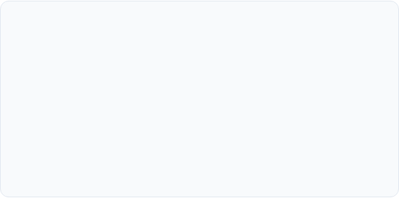
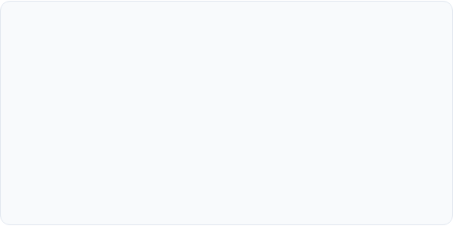


Nền Tảng Công Nghệ Sử Dụng
Microsoft Visual Studio & ASP.NET
CSDL Microsoft SQL Server
Môi trường phát triển tích hợp (IDE) mạnh mẽ, hỗ trợ ngôn ngữ C# và framework ASP.NET. Đảm bảo cấu trúc code rõ ràng, tính bảo mật cao và khả năng mở rộng ứng dụng linh hoạt.
Hệ quản trị cơ sở dữ liệu quan hệ có hiệu năng cao, lưu trữ an toàn các bảng dữ liệu phức tạp (Khách hàng, Sản phẩm, Đơn hàng, Phiếu nhập/xuat, Công nợ) với đầy đủ ràng buộc vẹn toàn.

Slide 6
CHƯƠNG 2
Phân Tích & Thiết Kế Hệ Thống
Mô tả bài toán nghiệp vụ, xây dựng các sơ đồ chức năng (BFD), mô hình dữ liệu (ERD) và dòng dữ liệu (DFD).

Slide 7

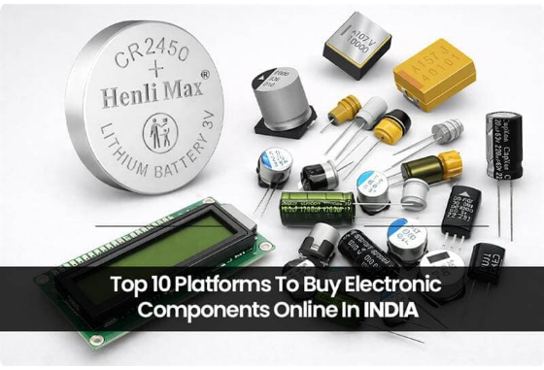
Mô Tả Bài Toán & Quy Trình Nghiệp Vụ
•
Khách hàng chọn hàng: Xem thông số linh kiện, tìm kiếm theo thuộc tính (RAM, CPU, VGA...), thêm sản phẩm vào giỏ.
•
Đặt hàng & Thanh toán: Xác nhận thông tin giao hàng, hệ thống tự động kiểm tra số lượng tồn kho trước khi lưu đơn.
•
Quản lý nhập xuất kho: Nhân viên lập phiếu nhập linh kiện từ nhà cung cấp và tạo phiếu xuất kho khi duyệt đơn.
•
Theo dõi & Báo cáo: Tự động tính toán công nợ khách hàng, lưu lịch sử sao lưu (Backup_History) và xuất báo cáo tồn kho.

Slide 8



Sơ Đồ Phân Cấp Chức Năng (BFD)
Phân Hệ Khách Hàng
Quản Lý Kho & Sản Phẩm
Quản Trị & Báo Cáo
Đăng ký/Đăng nhập, tìm kiếm linh kiện, quản lý giỏ hàng, đặt hàng trực tuyến, xem lịch sử mua hàng và cập nhật hồ sơ cá nhân.
Thêm/Sửa/Xóa sản phẩm, phân loại danh mục, lập Phiếu Nhập / Phiếu Xuất kho, theo dõi số lượng tồn kho theo thời gian thực.
Duyệt đơn hàng, quản lý danh sách người dùng, theo dõi công nợ (ChiTietCongNo), xuất báo cáo doanh thu và sao lưu CSDL.

Slide 9
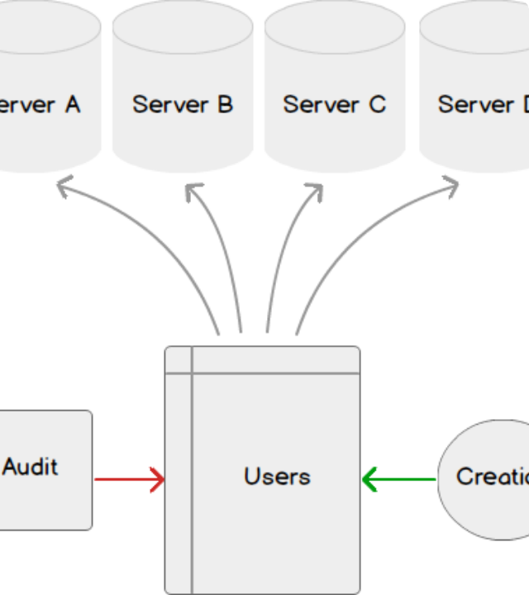
Thiết Kế Cơ Sở Dữ Liệu (ERD)
Cấu Trúc CSDL Quan Hệ
Hệ thống được thiết kế chuẩn hóa với các thực thể quan trọng bao gồm KhachHang, SanPham, DonHang, ChiTietDonHang, GioHang, PhieuNhap, CongNo và Backup_History.
Các khóa chính và khóa ngoại được ràng buộc chặt chẽ, đảm bảo tính toàn vẹn dữ liệu tuyệt đối khi thực hiện các thao tác CRUD và giao dịch mua bán.

Slide 10
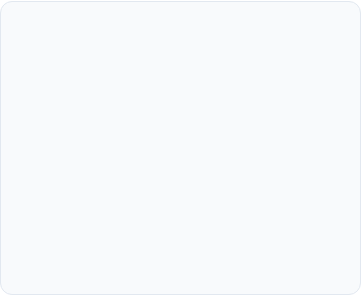
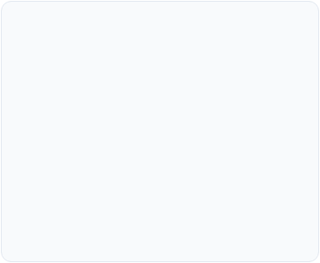




Mô Hình Dòng Dữ Liệu (DFD các mức)
DFD Mức Khái Quát (Mức 0)
DFD Mức Đỉnh (Mức 1)
DFD Mức Dưới Đỉnh (Mức 2)
Phân rã thành 4 tiến trình chính: Quản lý Danh mục/Sản phẩm, Quản lý Đặt hàng, Quản lý Kho và Báo cáo Thống kê.
Chi tiết hóa các quy trình nhỏ: Xử lý giỏ hàng (2.1), Duyệt phiếu xuất (2.2), Lập phiếu nhập (2.3) và Ghi nhận công nợ (2.4).
Trình bày tương tác tổng thể giữa 2 Tác nhân (Khách hàng, Admin) với Hệ thống Website Bán Linh Kiện.

Slide 11


Kiến Trúc Hệ Thống & Triển Khai
Kiến Trúc 3 Lớp (3-Tier Architecture)
Môi Trường Mẫu & Hạ Tầng
Presentation Layer: Giao diện Web HTML5/CSS3, JavaScript, Bootstrap. Business Logic Layer (BLL): Đảm nhận xử lý nghiệp vụ, kiểm tra ràng buộc bằng C#. Data Access Layer (DAL): Truy vấn SQL Server qua ADO.NET / Entity Framework.
Server Web: Microsoft IIS / IIS Express tích hợp trong Visual Studio. Database Server: MS SQL Server Express 2019/2022. Hệ điều hành: Windows 10/11 Server, hỗ trợ kết nối chuỗi ConnectionString an toàn.

Slide 12
CHƯƠNG 3
Kết Quả Triển Khai & Kiểm Thử
Minh họa giao diện người dùng, các chức năng cốt lõi và kết quả đánh giá kiểm thử hiệu năng hệ thống.

Slide 13

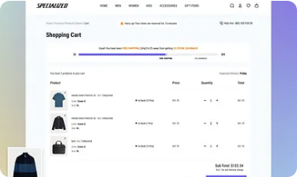

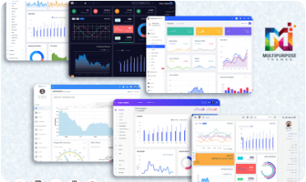


Giao Diện & Trải Nghiệm Người Dùng
Trang Mua Hàng & Giỏ Hàng
Dashboard Quản Trị
Trang Chi Tiết Linh Kiện
Hiển thị danh sách linh kiện khoa học, hỗ trợ lọc theo giá, bộ giỏ hàng Session mượt mà.
Trang Admin trực quan, giúp quản lý sản phẩm, duyệt đơn hàng và xem biểu đồ doanh thu nhanh chóng.
Cung cấp đầy đủ thông số kỹ thuật (CPU, RAM, Mainboard...), hình ảnh sắc nét và tình trạng còn hàng.

Slide 14
Tổng Hợp Chức Năng Quản Trị Kho & Báo Cáo
Nghiep Vụ Quan Lý | Bảng Dữ Liệu Tương Ứng | Chức Năng Chính | Trạng Thái
Quản lý Kho Linh Kiện | ChiTietPhieuNhap, BaoCaoTonKho | Lập phiếu nhập, kiểm kê linh kiện tồn kho | Hoàn thành
Quản lý Bán Hàng | DonHang, ChiTietDonHang | Xác nhận đơn, cập nhật trạng thái giao hàng | Hoàn thành
Quản lý Công Nợ | CongNo, ChiTietCongNo | Theo dõi công nợ nhà cung cấp & đại lý | Hoàn thành
Sao Lưu Dữ Liệu | Backup_History | Tự động sao lưu & khôi phục CSDL SQL | Hoàn thành

Slide 15
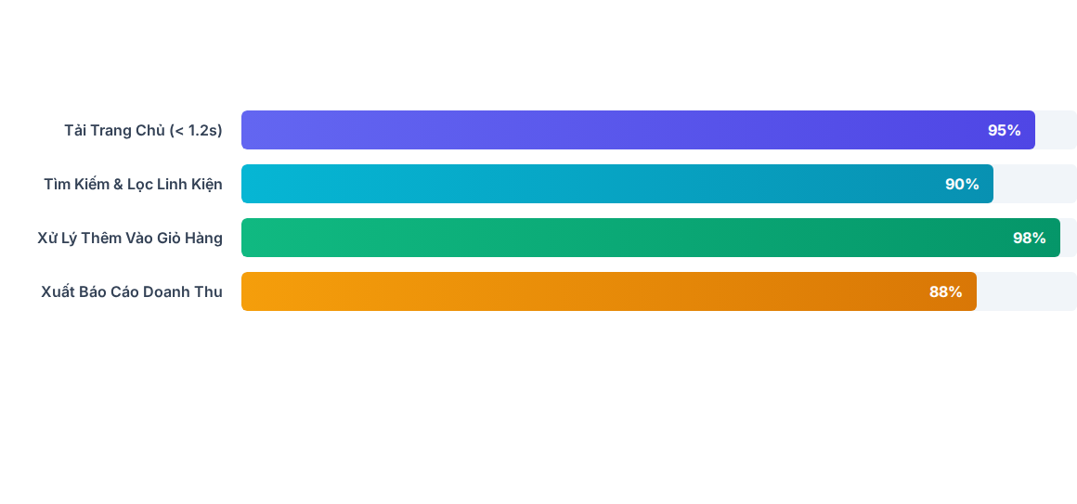
Đánh Giá Performance & Kiểm Thử
Thử nghiệm kiểm thử trên 100 kịch bản người dùng cùng lúc cho thấy hệ thống hoạt động ổn định, độ phản hồi nhanh và đạt độ chính xác dữ liệu 100%.

Slide 16

KẾT LUẬN & HƯỚNG PHÁT TRIỂN
Hệ thống đã hoàn thành đầy đủ các mục tiêu đề ra, đáp ứng tốt yêu cầu bán linh kiện điện tử trực tuyến.
Hướng phát triển: Tích hợp thanh toán QR/VNPay, AI gợi ý linh kiện tương thích (CPU-Mainboard) và ứng dụng Mobile Apps.

